Slide 1
Путешествие в страну «Десятичные дроби»
Работу выполнили :
учащиеся 5в класса
Руководитель: Ольсевич Г.В.

Slide 2
В некотором царстве, в некотором государстве жил-был Иван-царевич. Он очень любил путешествовать. Однажды в одном из путешествий повстречал Иван-царевич Елену Прекрасную. Полюбили они друг друга и решили пожениться. Но злой Кощей Бессмертный узнал про это и похитил Елену Прекрасную. Унес ее в далекую сказочную страну «Десятичных дробей». Иван- царевич решил выручить Елену Прекрасную, но для этого ему понадобилось умное, сообразительное войско, которое помогло бы ему в неизвестной для него стране. Начал он испытывать этих воинов.

Slide 3
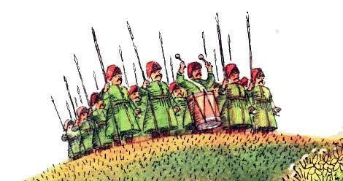
Поехал Иван-царевич вместе с войском выручать Елену Прекрасную. Вышли они к бурой реке, а там огромный камень закрыл дорогу на мост. На камне написаны три вычислительных примера. Если их правильно решить, то в одном из них получится магическое число. Произнесет его воин – камень повернется и освободит дорогу.

Slide 4
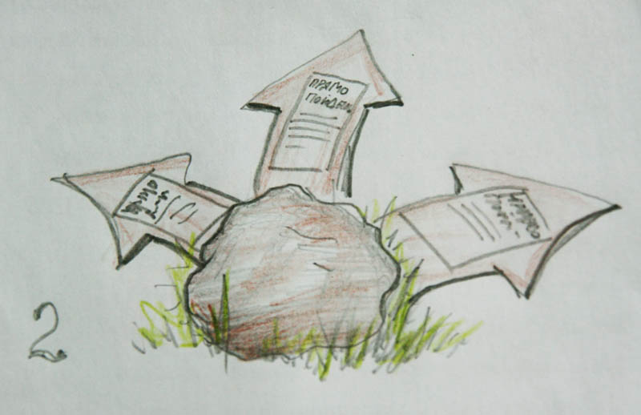
1)0,415 + (2,85:0,6*3,2-2,72:8)+5,134:0,17 2)0,1:0,002-0,5*(7,91:0,565-11,1:1,48)+0,25 3)71,435:0,07-(80,07*1,56+0,140908*100)- 260,53+0,03
Ответы :
1) 45,475
2) 47
3) 621

Slide 5
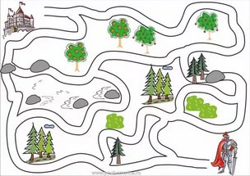
Первую преграду войско одолело: камень повернулся. Дальше дорога привела их к волшебной стене страны «Десятичные дроби». От стены дорога вела в лабиринт. Надо найти выход из лабиринта. «Из лабиринта выйдет тот, кто из стрелок дорогу соберет»
1
6
0,3
5
0
10
0,01
1,4

Slide 6
Надо решить уравнения, получить ответы, записать их по порядку (по номерам уравнений) и тогда стрелки укажут дорогу из лабиринта.
1)0,24 : (х - 0,008) = 120 2)х – 0,25х – 0,3х = 135 : 1000 3)4,8 : (х + 0,04) = 120 4)1,1 * 2,1 = 0,2х + 1,8х – 0,35х 5)(х – 4,52) * 10 = 54,8 6)2,5х + 6,08х +х = 479:10

Slide 7
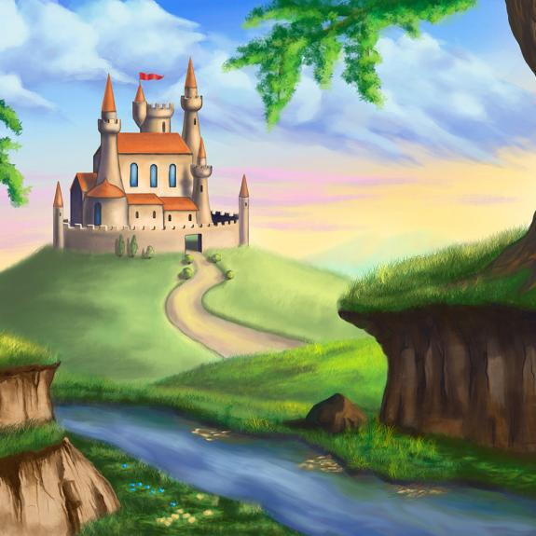
Выход из лабиринта указал дорогу в глубину страны «Десятичные дроби»
10
5
1,4
0
0,3
0,01

Slide 8
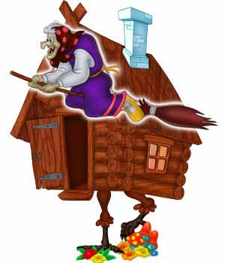
Попал Иван-царевич с войском в лес, к избушке Бабы-яги. Она давно враждовала с Кощеем Бессмертным и согласилась помочь Ивану-царевичу справиться с Кащеем. Воины должны решить задачу и выбрать ларец, в котором заключена его смерть.

Slide 9
Имеется девять чисел. Их среднее арифметическое 14,2. Среднее арифметическое первых пяти чисел 12,6. Найдите среднее арифметическое других четырех чисел.

Slide 10
Решение: 1). 14,2 * 9 = 127,8 –сумма девяти чисел; 2).12,6 * 5 = 63 – сумма первых пяти чисел; 3).127,8 – 63 = 64,8 –сумма остальных четырех чисел; 4).64,8 : 4 = 16,2 – среднее арифметическое остальных четырех чисел. Ответ: 16,2

Slide 11
И раскрыл Иван-царевич нужный ларец. Вынул из него стрелу с Кощеевой смертью, переломил ее. Покончено с Кощеем – освободилась Елена Прекрасная. Но Елена решила, что это проделки Кощея, а не настоящее освобождение. И решила она испытать воинов, задала им задачу.

Slide 12
Сумма двух чисел 495. Одно из них оканчивается нулем; если этот нуль зачеркнуть, то получится второе число. Найдите эти числа.

Slide 13
Решение: Пусть меньшее искомое число х. Тогда второе число 10х. Так как сумма двух чисел 495, составляем уравнение х + 10х = 495, 11х = 495, х = 45. 45*10 = 450 – второе число. Ответ : 45; 450.

Slide 14
Поверила Елена. В тот же день сыграли свадьбу. Хорошо справилось войско с препятствиями. Знают воины премудрости этой страны, не боятся никаких заданий, есть у них знания. Наградил щедро, по царски Иван-царевич воинов, помогавших ему в преодолении препятствий.

Slide 16
Вот и сказке конец, а значит, конец и нашему путешествию по сказочной стране «Десятичные дроби». Спасибо воинам за то, что помогли Ивану-царевичу в незнакомой для него стране «Десятичные дроби».

